Slide 2
Information om byte av 3PL-distributör okt-nov 2023 Öyvind Bjerke Ekonomi och Logistik Varuförsörjningen

Slide 3
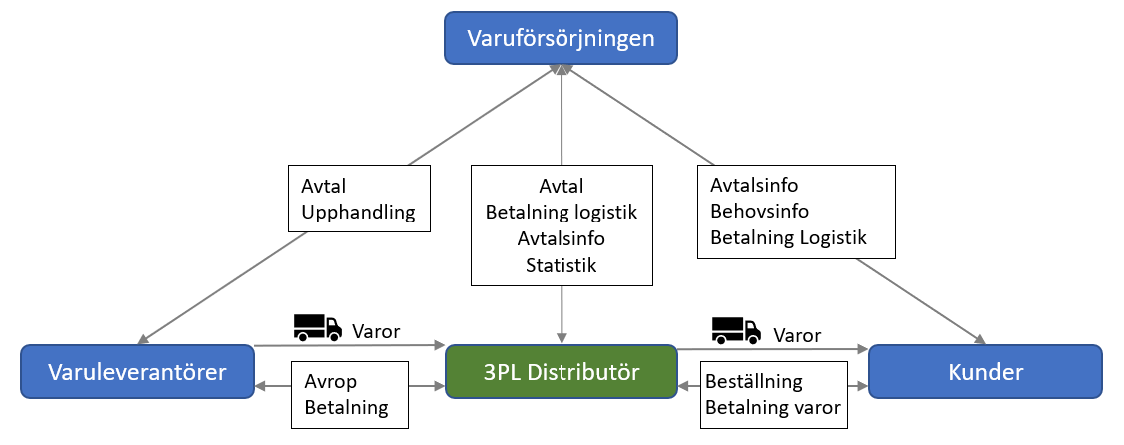
Vad är 3PL?
3PL står för tredjepartslogistik, dvs en distributör som sköter inköp, lager och logistik.

Slide 4
Bakgrund
Avtalet med vår nuvarande 3PL-distributör Apotekstjänst löper ut 2023-09-30.
VF har genomfört en ny upphandling av 3PL-distributör tillsammans med representanter för alla regioner under 2021-2022.
OneMed tilldelades i september 2022 men beslutet överprövades.
Överprövningen avgjordes slutligt 20 juni 2023 och VF vann i samtliga instanser.

Slide 5
Avtal har tecknats
Varuförsörjningsnämnden har tecknat avtal med OneMed som ny distributör av förbrukningsmaterial till sjukvården och tandvården i Region Dalarna, Region Sörmland, Region Uppsala, Region Västmanland och Region Örebro.
Det nya avtalet gäller från och med 1 oktober 2023 och införandet kommer att ske successivt i regionerna.
Avtalet gäller i 4 år med förlängningsoption på 3x1 år, totalt max 7 år.
Det nya avtalet kommer sänka logistikkostnaderna för regionerna med ca 10 MSEK per år.

Slide 6
Förberedelser
Förberedelser och tester har pågått både på Varuförsörjningen, hos leverantören och i regionerna sedan lång tid för att säkerställa att vården ska ha tillgång till material i samband med avtalsstart.
Bland annat tester av e-handelssystemen och leveranstester till godsmottagningarna.
Uppbyggnad av OneMeds lager har pågått sedan i juli.

Slide 7
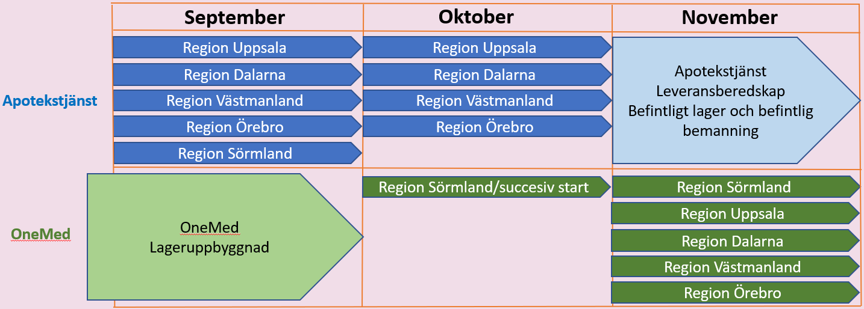
Succesiv avtalsstart
För att minimera risken för leveransstörningar vid distributörsbytet genomförs denna gång en succesiv avtalsstart.
Region Sörmland startar den 1 oktober 2023
Region Dalarna, Region Uppsala, Region Västmanland och Region Örebro startar den 1 november 2023

Slide 8
Beredskap
Under oktober och november kommer Apotekstjänst ha kvar fullt lager och all personal under övergången till OneMed.
Säkerhetslagret på OneMed är utökat till 4 veckors förbrukning

Slide 9
Sortiment
Det lagerhållna sortimentet på OneMed kommer vara samma som på Apotekstjänst idag.
Sortimentet återfinns på Varuförsörjningens hemsida och i regionens inköpssystem.
Observera att OneMed’s övriga sortiment kan inte beställas inom detta avtal.

Slide 10
Beställning och leverans
För beställarna innebär 3PL-bytet endast ett fåtal praktiska förändringar.
Beställningarnas görs via regionens inköpssystem som idag.
Leveranserna kommer ske som idag men från en ny distributör, OneMed.
Internlogistiken inom regionen är oförändrad.
Stopptid för beställningar är senarelagd.
Kl 16 istället för kl 11!
OBS! Region Uppsala har fortfarande stopptid kl 11.00
Restorder till Apotekstjänst annulleras vid avtalsstart och levereras inte och behöver beställas på nytt i inköpssystemet.
Beställning av Inko/Uro-produkter via Guide påverkas inte av detta avtal.

Slide 11
Avtalsövergång
Region Sörmland avtalsstart 1/10 2023
Sista beställning till Apotekstjänst: Ons 27/9 kl 11:00
Sista leverans från Apotekstjänst: Fre 29/9
Första beställning till OneMed: Mån 2/10
Första leverans från OneMed: Ons 4/10
Regionerna Dalarna, Uppsala, Västmanland och Örebro avtalsstart 1/11 2023
Sista beställning till Apotekstjänst: Tis 31/10 kl 10:30
Sista leverans från Apotekstjänst: Tor 2/11
Första beställning till OneMed: Ons 1/11 kl 07:00
Första leverans från OneMed: Fre 3/11

Slide 12
Mer information finns på VF’s hemsida
Kontaktuppgifter till OneMed kundservice
Rutin för retur av felbeställda varor
Rutin för reklamation av felaktiga/skadade och saknade artiklar
Returförfarande
Felpackat gods
Akutleveranser
Svar på vanliga frågor om 3PL-bytet.
varuforsorjningen.se

Slide 13
Frågor!

